Slide 1

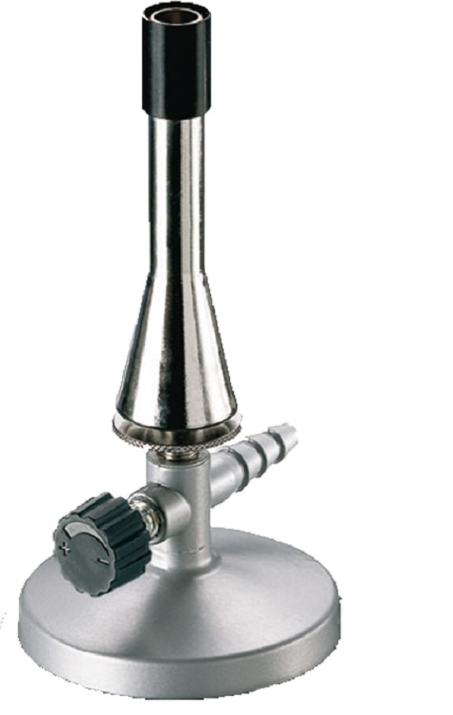
Methaan en zuurstof veranderen in water en koolstofdioxide
Kenmerken van chemische reacties
reactieproducten
water
koolstofdioxide
beginstoffen
zuurstof methaan

Slide 2
Exotherme reactie: er komt bij deze reactie energie vrij.
warmte
licht

Slide 3
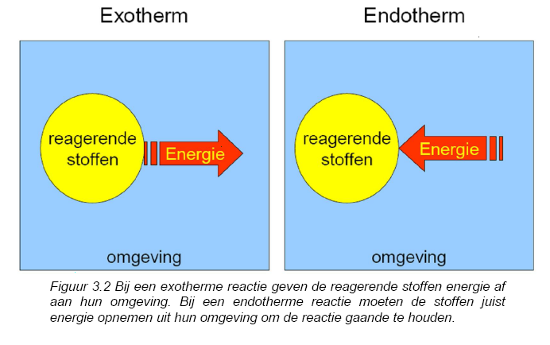
Exotherme reactie: er komt bij deze reactie energie vrij.

Slide 4
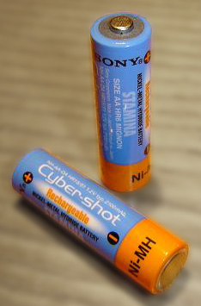
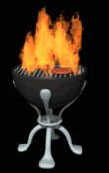
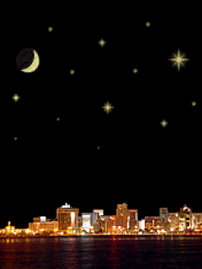
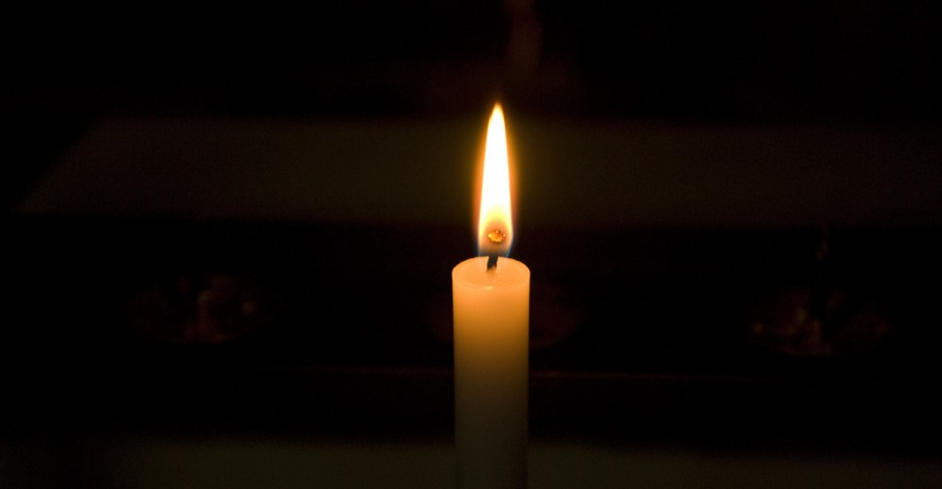
Exotherme reactie: er komt bij deze reactie energie vrij.
In de vorm van
stroom
In de vorm van
warmte
In de vorm van
licht

Slide 5

Er is een minimale temperatuur nodig: reactietemperatuur
(aardgas: 637 ⁰C)
Een exotherme reactie moet vaak wel eerst worden aangestoken
Er is een minimale temperatuur nodig: reactietemperatuur
water
koolstofdioxide
zuurstof methaan

Slide 6
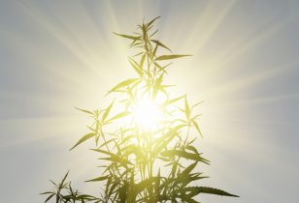
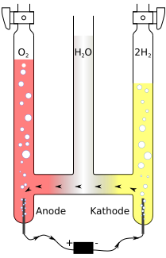
Endotherme reactie: er is voor de reactie energie nodig
Water ontleden
Stroom nodig
Fotosynthese
Licht nodig
Fotosynthese
Water ontleden

Slide 7
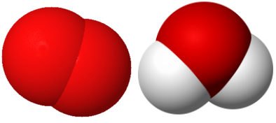
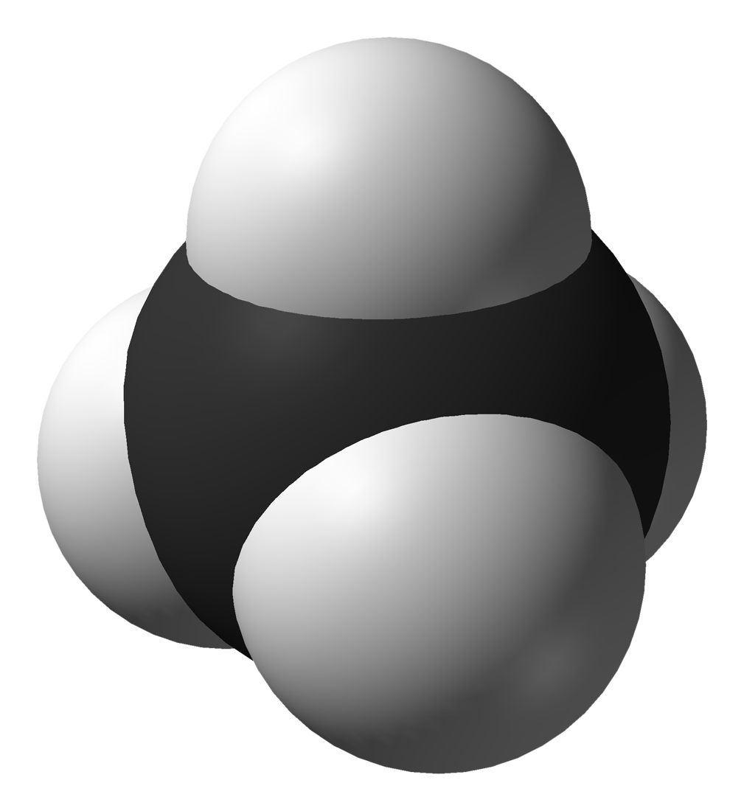
zuurstof methaan

Slide 8
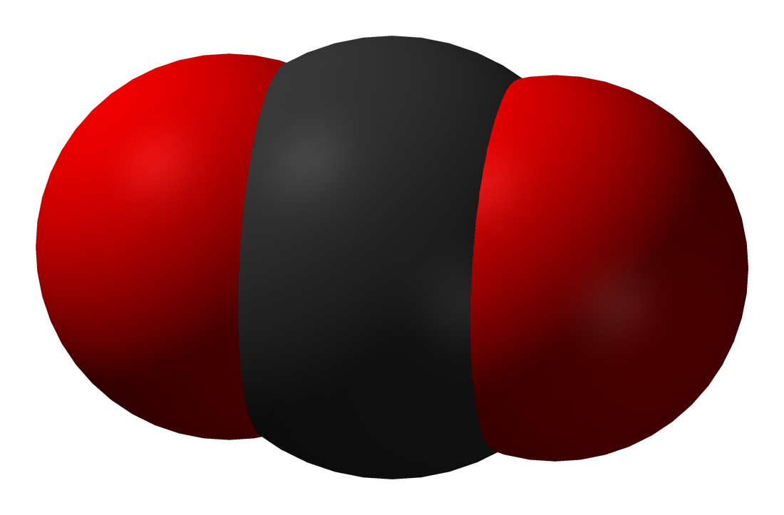
water
koolstofdioxide
zuurstof methaan

Slide 9
Bij een chemische reactie verandert de massa niet
2 x C 8 x H 8 x O
2 x C 8 x H 8 x O

